Slide 1
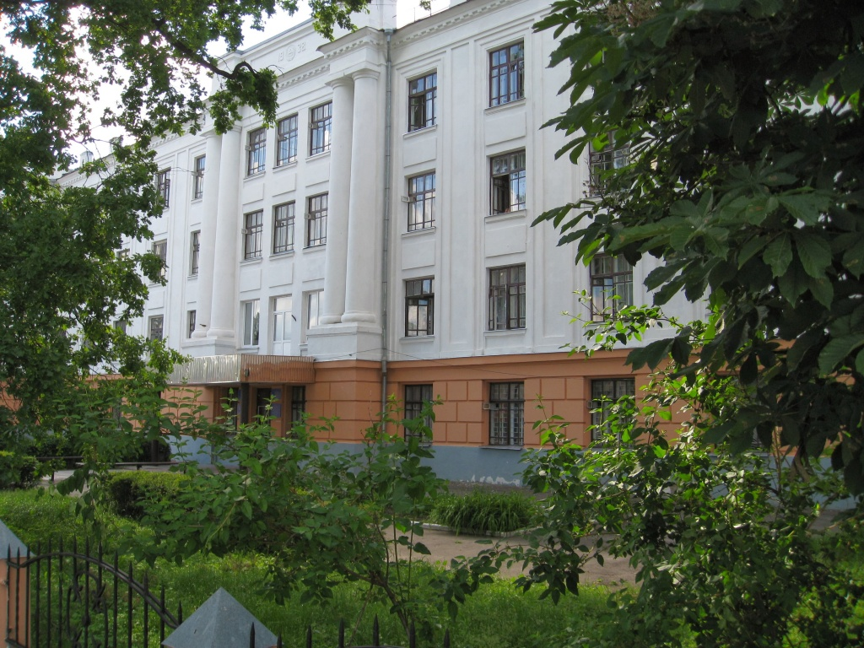
Ніжинський обласний педагогічний ліцей
Чернігівської обласної ради
ЧЕРЕЗ ІННОВАЦІЇ В ОСВІТНЬОМУ ПРОСТОРІ ЛІЦЕЮ ДО НОВОЇ УКРАЇНСЬКОЇ ШКОЛИ

Slide 2
Якою має бути освіта в Україні?
Патріотизм – як дія

Slide 3
КОНЦЕПЦІЯ НОВОЇ УКРАЇНСЬКОЇ ШКОЛИ
Документ пройшов громадські обговорення і ухвалений рішенням Колегії МОНУ 27/10/2016
ЗУ «Про освіту»
прийнятий ВР 5/09/2017

Slide 6
ІСТОРІЯ ЛІЦЕЮ
01.10.1993
Заснування ліцею при НДПІ ім. М. В. Гоголя
28.08.1996
розпорядження Чернігівської обласної державної адміністрації №571
Обласний педагогічний ліцей для обдарованої сільської молоді при Ніжинському державному педагогічному інституті
ім. М.В.Гоголя
01.01.2005
наказ НДУ імені Миколи Гоголя від 04.01.2005 №4,
наказ управління освіти і науки ЧОДА від 10.01.2005 №12
Ніжинський обласний педагогічний ліцей
Чернігівської обласної ради

Slide 7
ПРОФІЛІ НАВЧАННЯ
Із 01.10.1993
клас іноземних мов;
музично-філологічний;
гуманітарний клас;
фізико-математичний клас;
природничий клас
Із 01.09.2005
клас іноземної філології;
клас української філології;
фізико-математичний клас

Slide 10
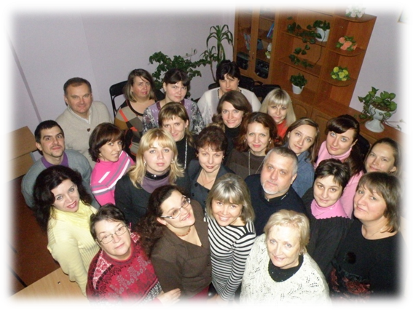
ПЕДАГОГІЧНИЙ КОЛЕКТИВ
(22-штатні, 28-сумісники), із них:
2 доктори наук, професори кафедр НДУ імені Миколи Гоголя;
14 кандидатів наук, доцентів кафедр НДУ імені Миколи Гоголя;
10 старших учителі ;
5 відмінників освіти;
7 учителів-методистів ;
2 лауреати премії Софії Русової ;
32 учителів вищої категорії;
1 учителів І категорії ;
6 учителів ІІ категорії ;
11 спеціалістів

Slide 11
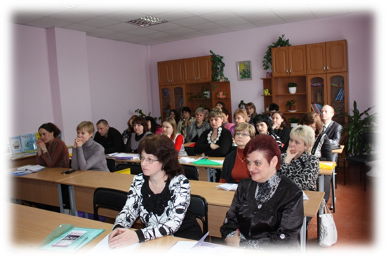
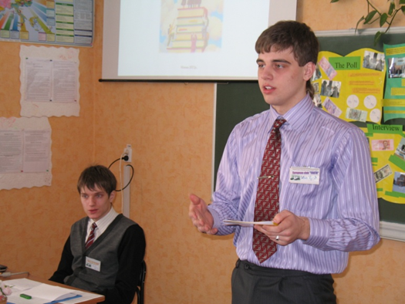
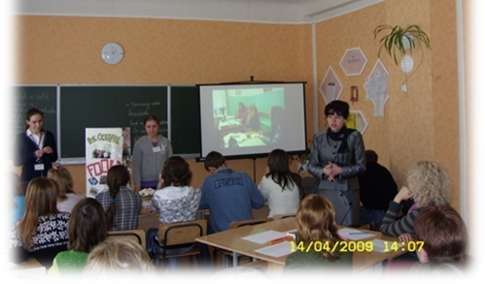
НАУКОВО-ПРАКТИЧНІ СЕМІНАРИ
ДЛЯ ОСВІТЯН ЧЕРНІГІВЩИНИ
для вчителів
англійської мови

Slide 12
для вчителів історії,
зарубіжної, української мови та літератури

Slide 13
для вчителів фізики та математики

Slide 14
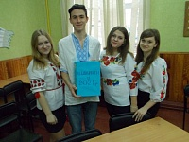
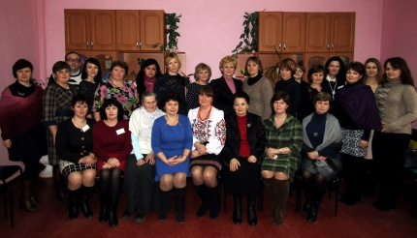
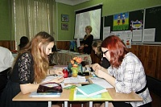
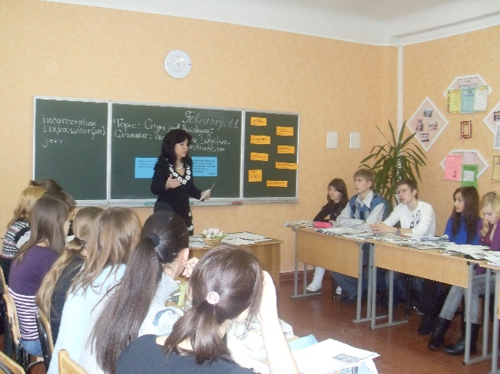
НАУКОВО-ПРАКТИЧНИЙ СЕМІНАР НА ТЕМУ:
“ Застосування на уроці методик педагогіки успіху як стратегії радісного навчання ”
(березень, 2016)

Slide 15
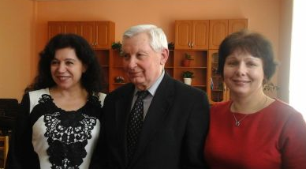
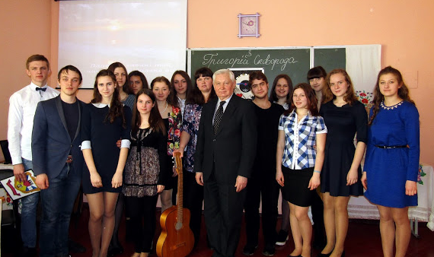
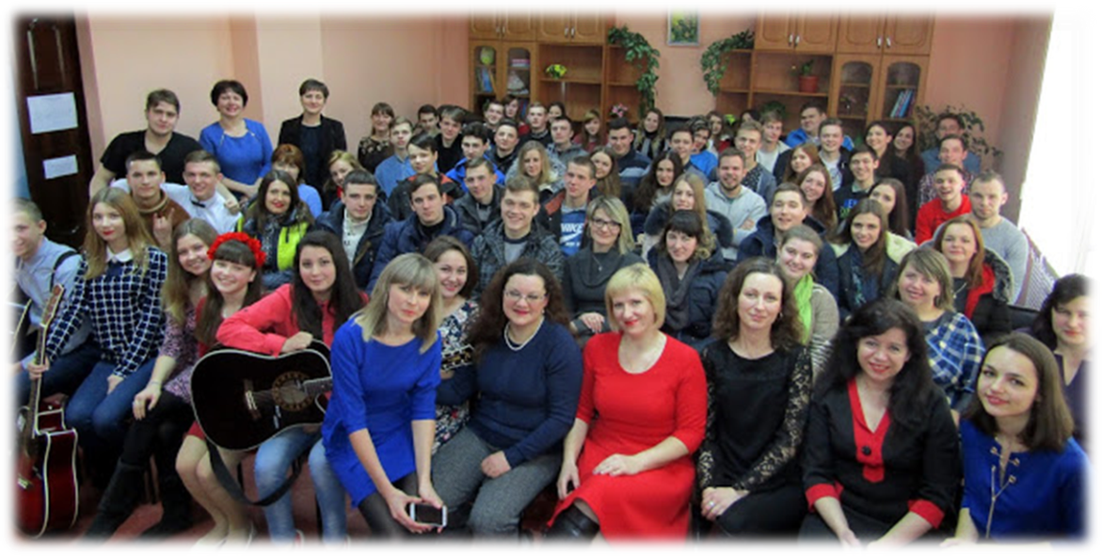
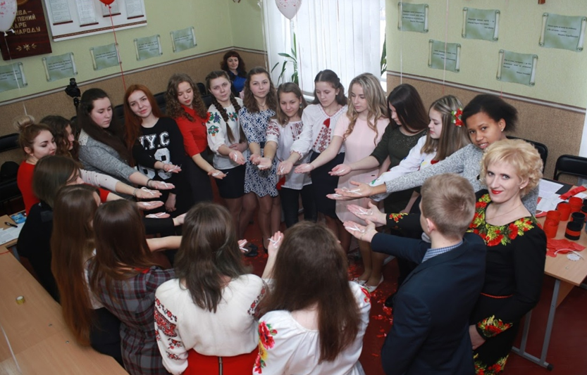
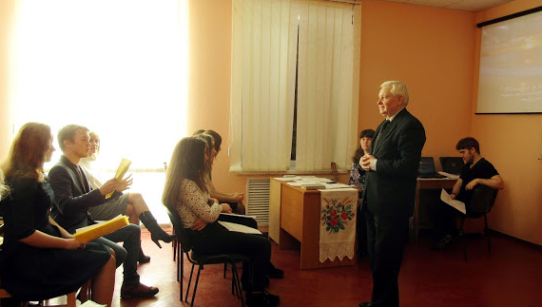
НАУКОВО-МЕТОДИЧНИЙ СЕМІНАР:
“Упровадження педагогіки успіху у виховну роботу закладу” (лютий 2017)

Slide 16
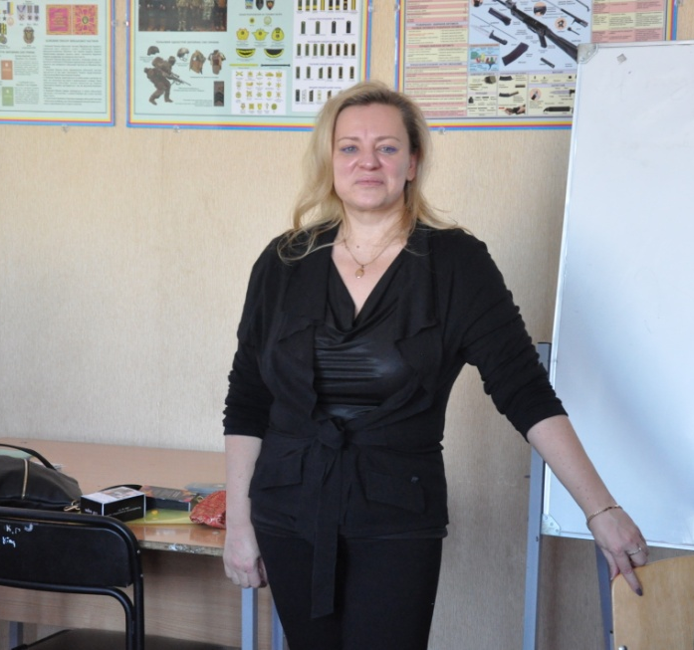
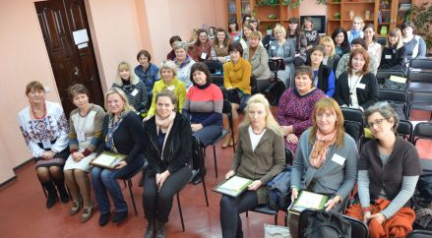
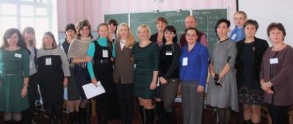
НАУКОВО-МЕТОДИЧНИЙ СЕМІНАР-ТРЕНІНГ “ Упровадження педагогіки успіху в освітній простір ліцею ”
(жовтень, 2017)

Slide 17
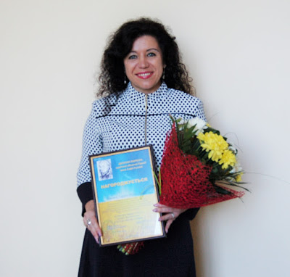
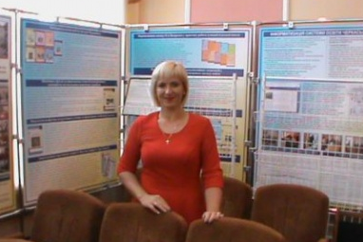
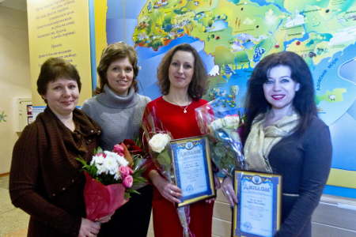
Лауреат обласної премії ім. Софії Русової (жовтень 2016, Л.М.Павлюк)
Лауреат VШ Міжнародного фестивалю педагогічних інновацій (вересень 2016, Т.І.Бутурлим)
Всеукраїнський конкурс «Учитель року»
4 переможці І туру;
5 лауреатів ІІ туру;

Slide 18
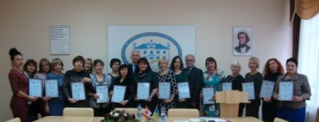
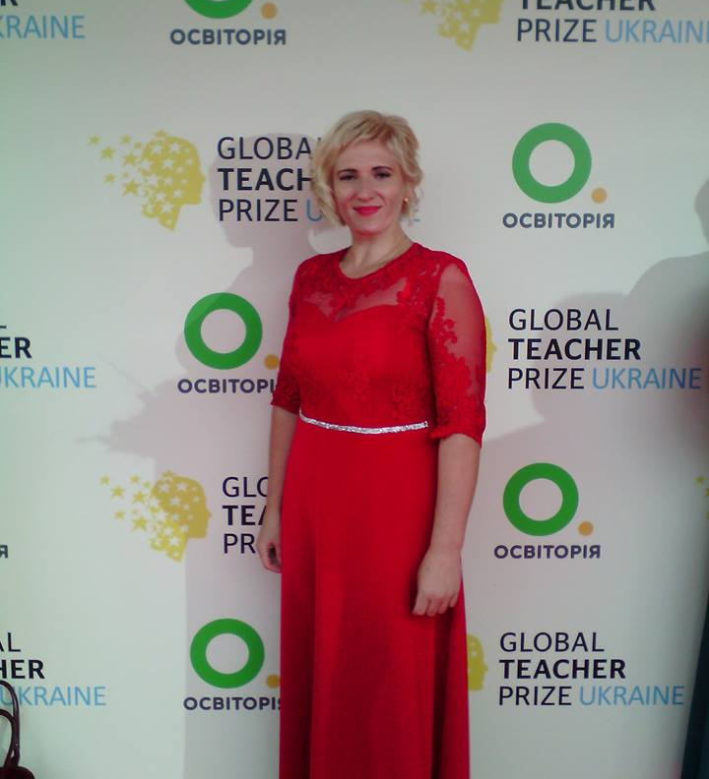
Учасниця НАЦІОНАЛЬНОЇ ОСВІТНЬОЇ ПРЕМІЇ «GLOBAL TEACHER PRIZE UKRAINE – 2017» (жовтень 2017, Т.І.Бутурлим)
УКРАЇНСЬКО-КАНАДСЬКИЙ КОНКУРС ПРОЕКТІВ ДЛЯ ОСВІТЯН ЧЕРНІГІВЩИНИ
Шевчук Т.М. – 2013, 2014
Сліпак С.М. – 2013, 2016
Бутурлим Т.І. – 2017
Шмаглій Т.М. – 2017

Slide 19
Бутурлим Т.І. увійшла до «Енциклопедії» про сучасних учителів http://olesya12142111.blogspot.com/p/blog-page_82.html

Slide 20
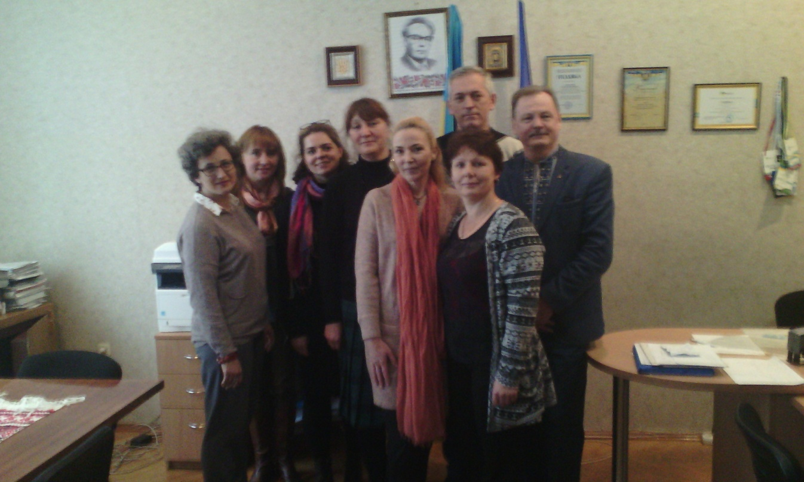
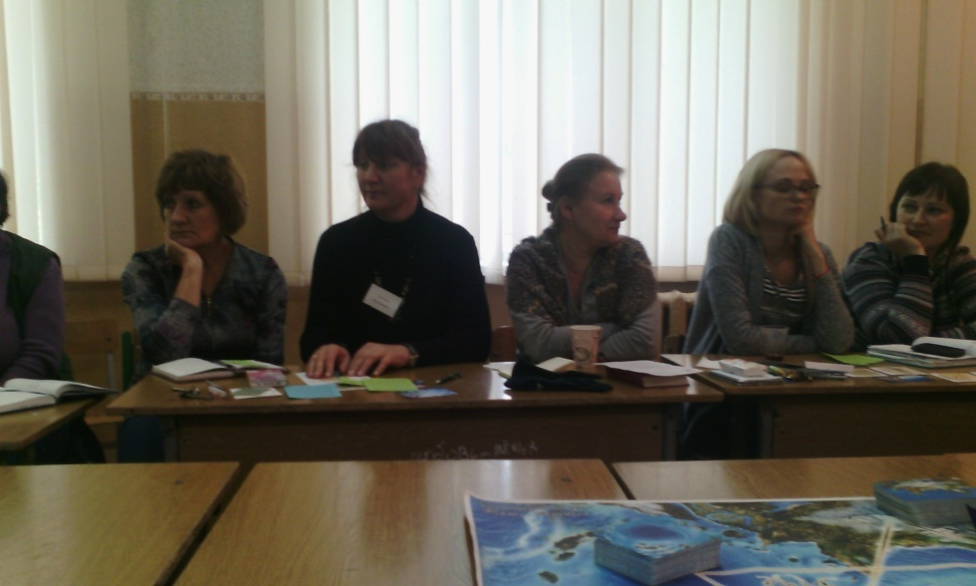
Семінар-тренінг із громадської підтримки освітніх реформ
(м. Київ, С.М.Сліпак, Т.М.Шевчук, жовтень 2017)

Slide 21
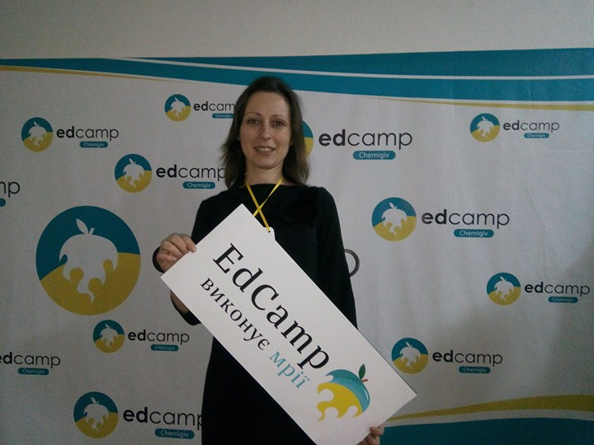
Регіональна (не)конференції для шкільних педагогів міні-EdCamp Chernigiv
(Т.М.Шмаглій, грудень 2017)
Обласний семінар-практикум “Сучасні форми співпраці Чернігівського територіального відділення МАН України з навчальними закладами області у формуванні інноваційних компетентностей педагогів”
(м. Чернігів, С.М.Сліпак, жовтень, 2017)

Slide 22
Участь у зимовій сесії «Web-STEM-школа»
(відеовиступ «Сучасні підходи до підвищення компетентності вчителів щодо здійснення ґендерного виховання старшокласників»,
онлайн-відповідь на 56 запитань, https://www.youtube.com/watch?time_continue=1&v=8RbrNwf6iPg )
(22-28 січня 2018 р.) (Т.І. Бутурлим)

Slide 23
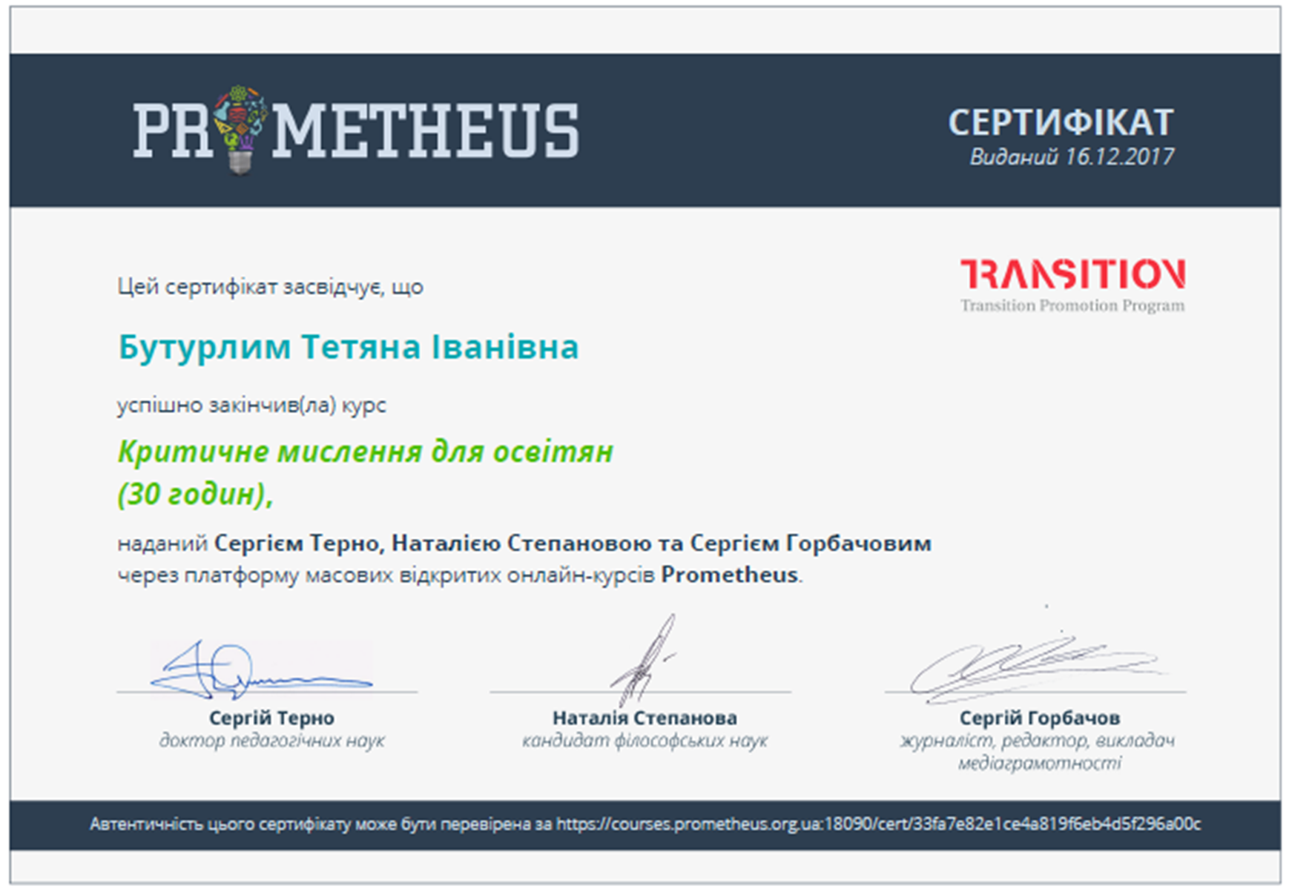
Участь у Всеукраїнських Інтернет-марафонах
(«Досвід успішних реформ естонської й фінської освіти для України. Європейський контекст» (Київ, 2017 р.),
«Інноваційні технології та методики освіти»
(Київ, 2017 р.)
Онлайн-участь у майстер-класах на веб-порталі Видавничої групи «Основа» («Сервіси для створення ментальних карт», «Сервіси для створення навчальних коміксів», «Відеопрезентації Moovly») (2018 р.)
Проходження онлайн-курсів на сайті «Prometheus»
«Критичне мислення для освітян», «Дизайн-мислення» (2017 р.)

Slide 24
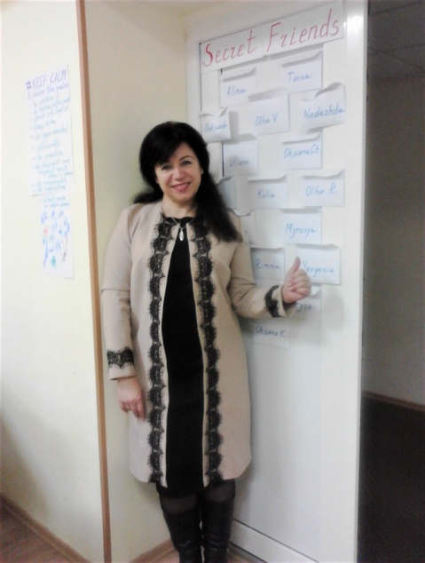
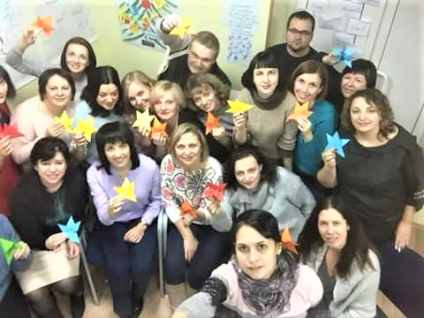
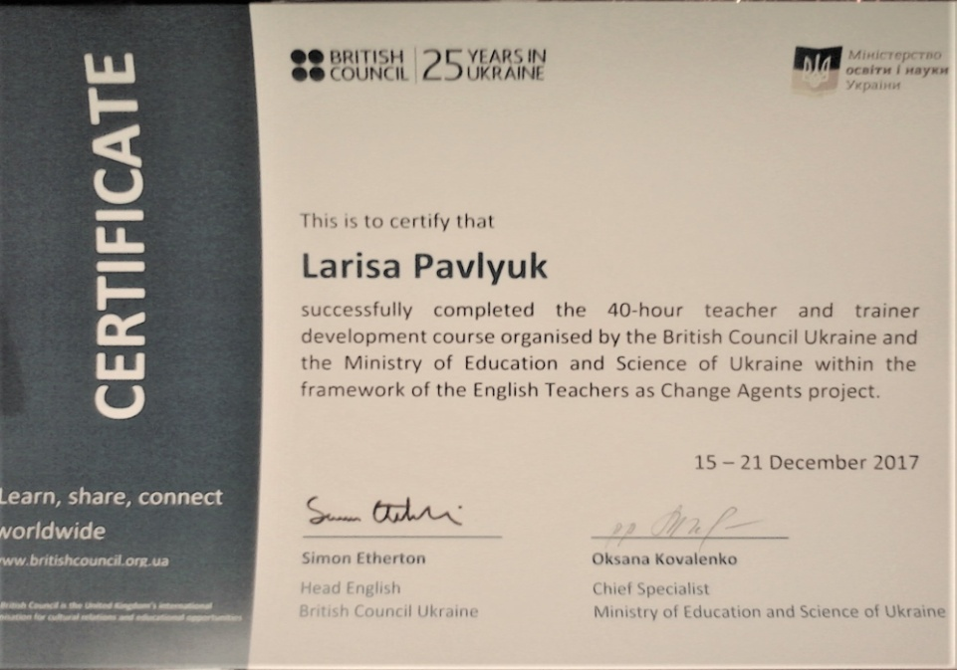
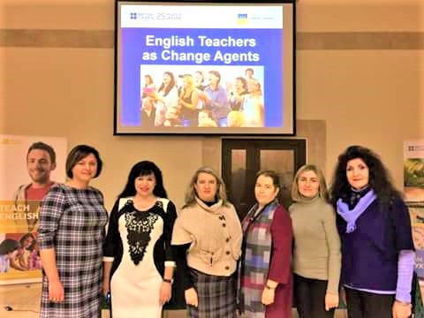
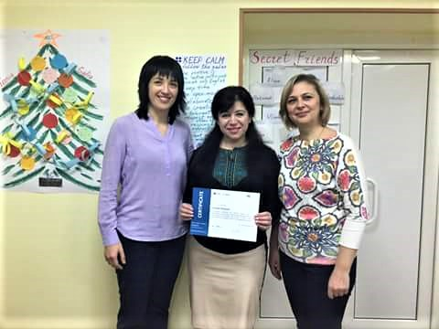
Проект МОНУ спільно з Британською Радою в Україні « ВЧИТЕЛІ АНГЛІЙСЬКОЇ МОВИ – АГЕНТИ ЗМІН» (Л.М.Павлюк)
2017-2018 рр.

Slide 25
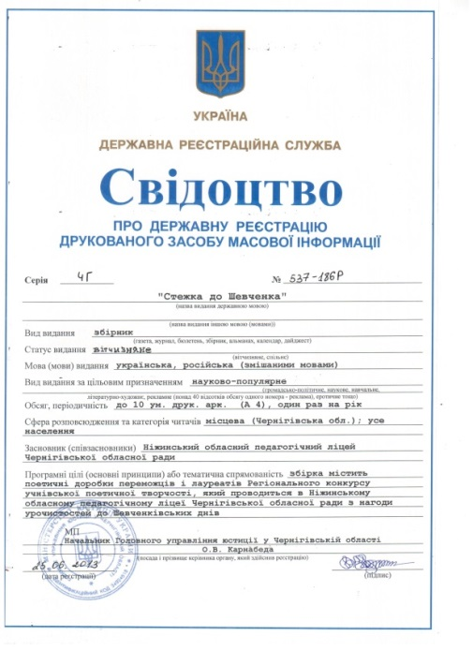
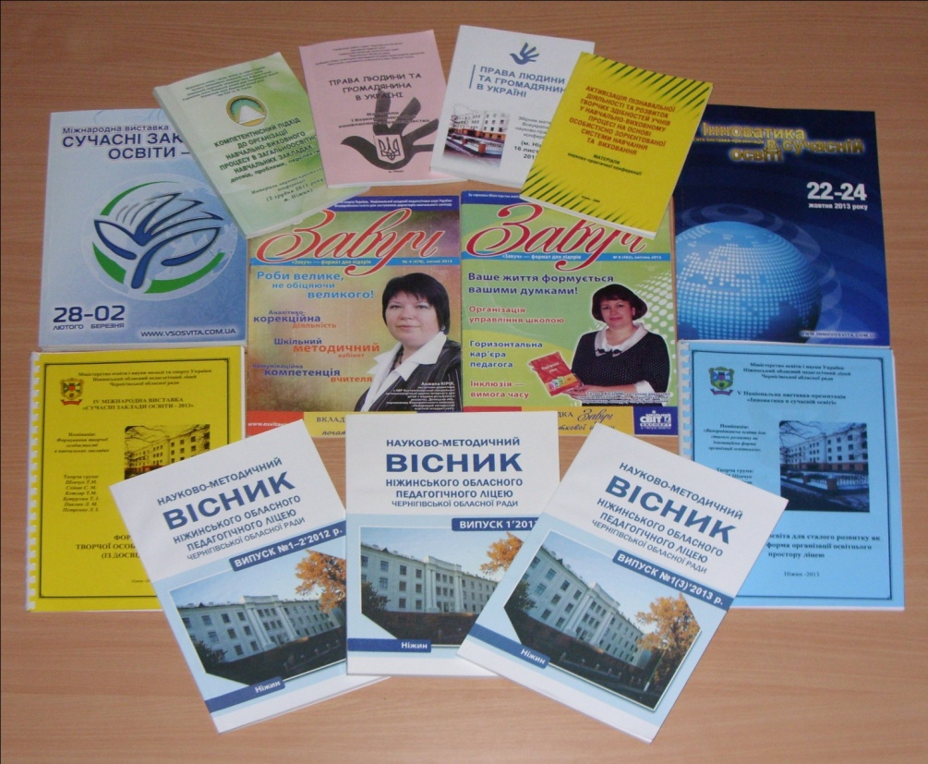
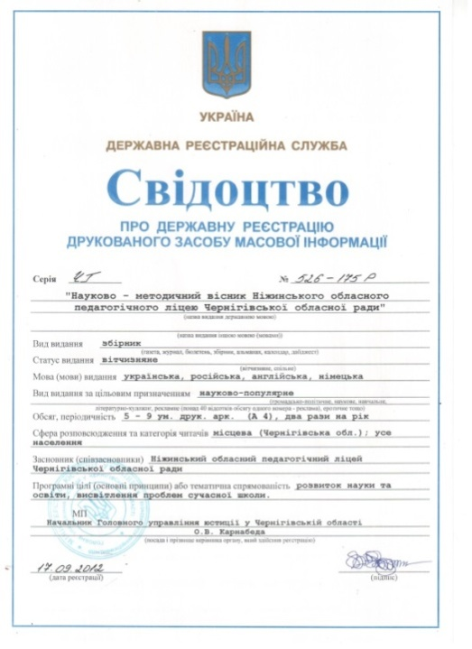
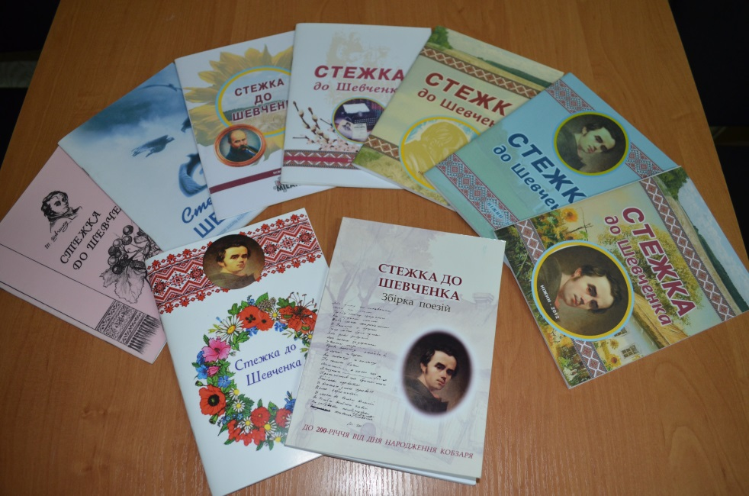
ДРУКОВАНІ ЗАСОБИ МАСОВОЇ ІНФОРМАЦІЇ
публікації педагогів та учнів

Slide 26
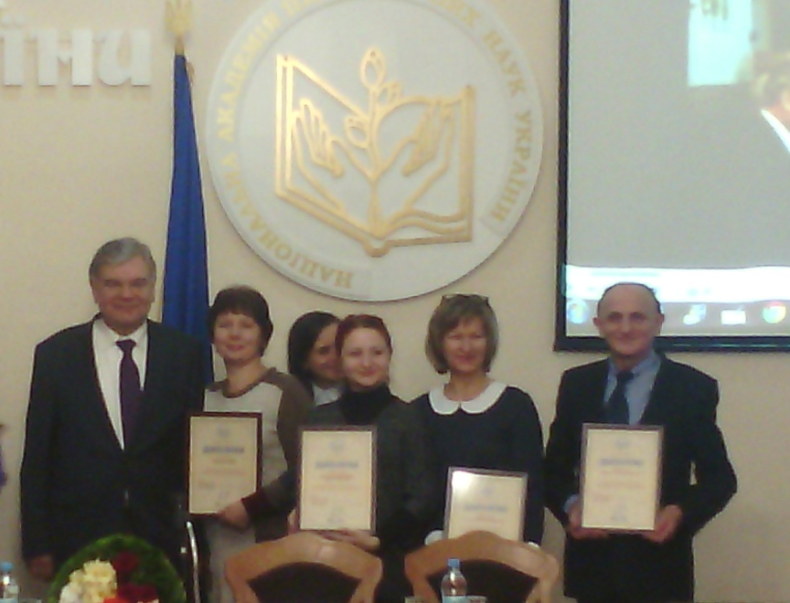
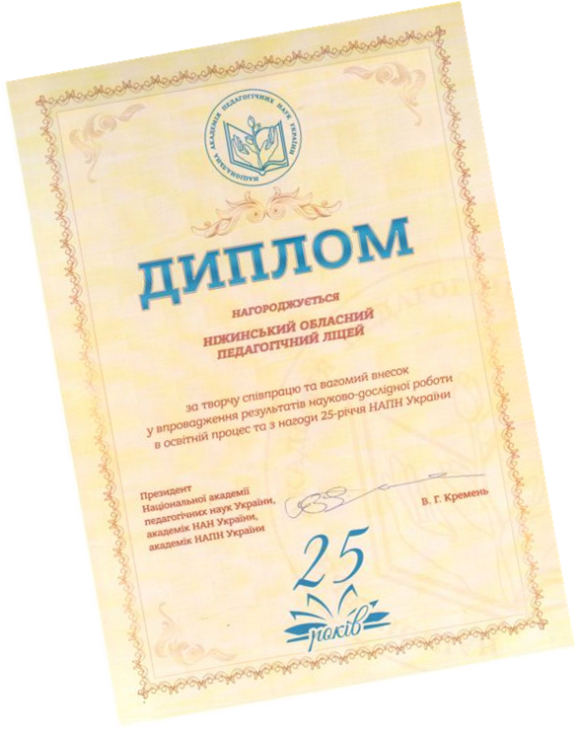
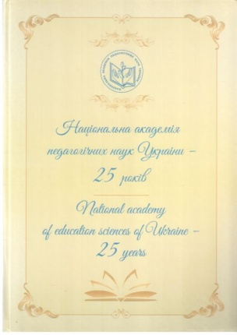
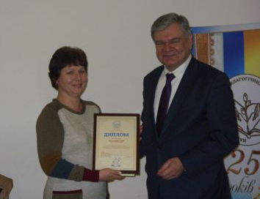
СПІВПРАЦЯ ЛІЦЕЮ ІЗ НАПНУ
друк у інформаційному ювілейному виданні про академію та її партнерів «Національна академія педагогічних наук України – 25 років»

Slide 27
ПЕДАГОГІЧНЕ КРЕДО КОЛЕКТИВУ
Прагніть помітити в кожній, дитині її найсильнішу сторону, знайти в ній ту «золоту жилку», від якої починається розвиток індивідуальності
Василь Сухомлинський

Slide 29
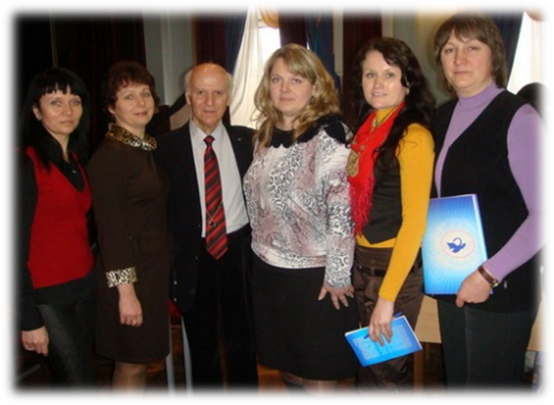
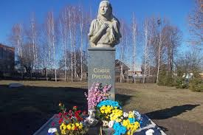
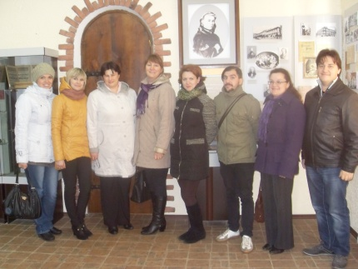
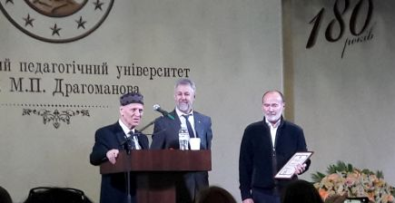
ПЕДАГОГІЧНІ ЧИТАННЯ

Slide 30
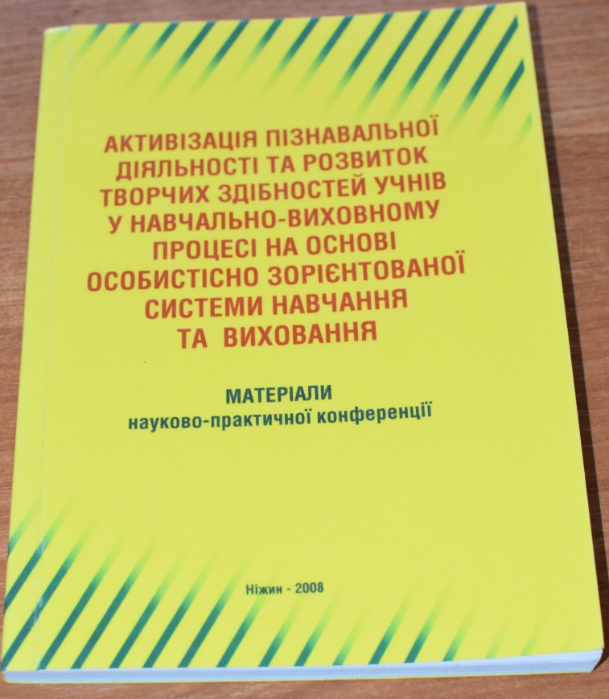
НАУКОВО-МЕТОДИЧНІ ТЕМИ ЛІЦЕЮ
«Особистісно-зорієнтоване виховання в умовах ліцею» (1998-2003 рр.);
«Активізація пізнавальної діяльності та розвиток творчих здібностей учнів у навчально-виховному процесі на основі особистісно-зорієнтованої системи навчання та виховання» (2003-2008 рр.);

Slide 31
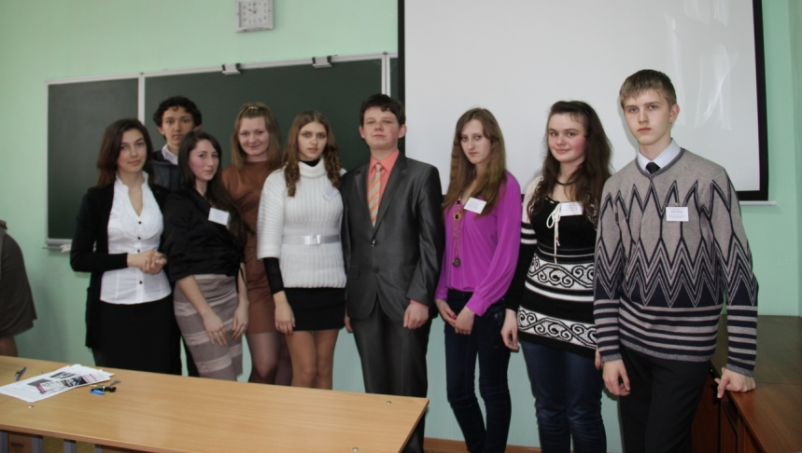
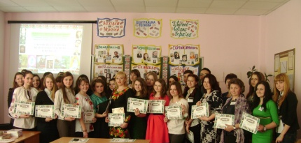
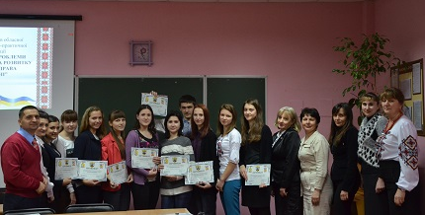
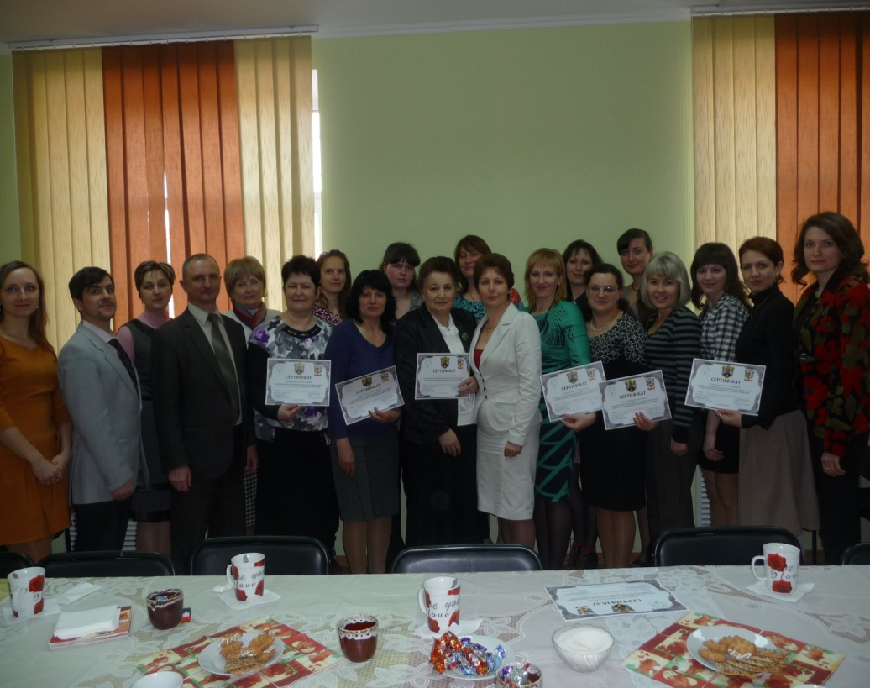
ВСЕУКРАЇНСЬКІ НАУКОВО-ПРАКТИЧНІ КОНФЕРЕНЦІЇ
“Українська та світова
література в сучасному
Контексті” (2012-2015 рр.)
“Права та обов'язки людини і
громадянина в Україні”
(2011-2014 рр.)
“Актуальні проблеми розвитку держави і права: історико-правовий дискурс” (2017 р.)
Обласна науково-практична
конференція “ Актуальні проблеми становлення та розвитку держави і права в Україні ” (2015 р.)

Slide 32
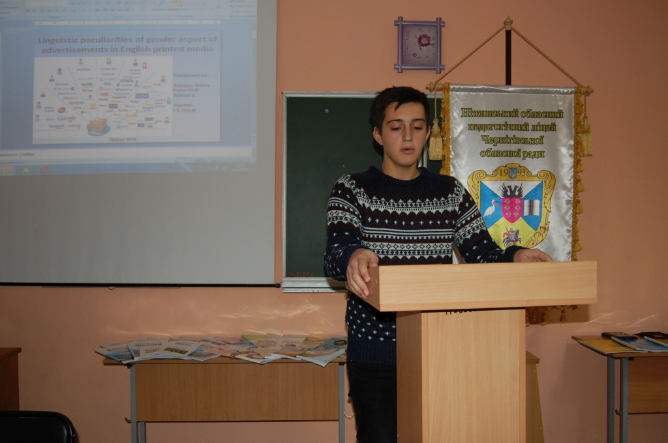
НАУКОВО-ПРАКТИЧНА КОНФЕРЕНЦІЯ «АКТУАЛЬНІ ПРОБЛЕМИ ТА ПЕРСПЕКТИВИ ВИВЧЕННЯ ІНОЗЕМНОЇ МОВИ: ДОСВІД МИНУЛОГО - ПОГЛЯД У МАЙБУТНЄ» (листопад, 2016 р.)

Slide 34
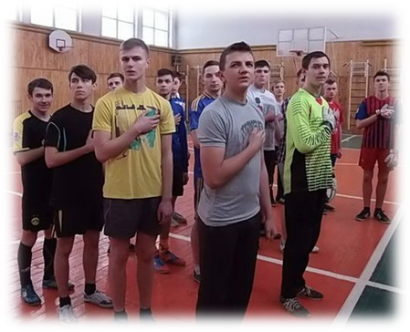
ЛІЦЕЙСЬКІ СВЯТА
Посвята в ліцеїсти
Свято зустрічі випускників
Осінній зорепад
Свято Першого та
Останнього дзвінка
Кліп-арт
Козацькі розваги
Літературно-музичні світлиці

Slide 35
ЕКСКУРСІЇ
Національний музей архітектури та побуту України с. Пирогово
Музеї м. Львова
Ботанічний сад м. Києва
Музеї м. Чернігова
Музеї Камянць-Подільського та м. Хотина

Slide 36
Зустрічі з представниками Громадської організації
“ Взаємодія молоді ”
Всеукраїнська мандрівна виставка «Кожен має право знати свої права» - проект Громадської організації “MART”, що була створена в рамках Всеукраїнської освітньої програми “Розуміємо права людини” за підтримки Міжнародного фонду “Відродження” та ПРООН

Slide 37
Міжрегіональна краєзнавчо-патріотична акція учнівської молоді «Ми - діти єдиної країни» (Луганськ-Ніжин-Чернігів, 2016)

Slide 38
ХУДОЖНЬО-ПРОСВІТНИЦЬКА АКЦІЯ
“ОСТАННІЙ ШЛЯХ КОБЗАРЯ”
155 річниця перебування труни з прахом Тараса Шевченка
біля Спасо-Преображенської церкви

Slide 39
Я – ПАТРІОТ

Slide 40
НАВЧАЛЬНО-ПОЛЬОВІ ЗБОРИ

Slide 42
Науково-методична тема ліцею 2009-2014 «Формування життєвих компетентностей учнів в умовах особистісно зорієнтованого навчання та виховання в ліцеї»
семінар тренінг для практичних психологів та класних керівників старших класів м. Ніжина та Ніжинського р.н. «Любов як основа Ґендерної гармонії» (жовтень 2009 р.);
практичний семінар «Формування життєвих компетентностей старшокласників на уроках української мови шляхом застосування інтерактивних технологій навчання» для учителів української мови Ніжинського р-н та м. Ніжина (лютий 2010 р.);
практичний семінар «Упровадження стратегій критичного мислення для розвитку мовних та мовленнєвих компетентностей учнів та створення ситуації успіху на уроках англійської мови» для учителів Чернігівської області (квітень, 2011 р.);
практичний семінар для учителів англійської та німецької мови Чернігівщини на тему: «Впровадження інноваційних технологій у процес навчання іноземним мовам учнів старшої школи» (лютий 2013 р.);
науково-практична конференція «Формування життєвих компетентностей учнів в умовах особистісно зорієнтованого навчання та виховання в ліцеї» (березень 2014 р.);
Міжнародна виставка «Сучасні заклади освіти»
конкурсна робота «Інновації у підвищенні професійної компетентності педагога ліцею» – Золота медаль (2015 р.);
конкурсна робота «Компетентнісний підхід – основа якості змісту навчально-виховного процесу в ліцеї» – Срібна медаль (2017 р.);

Slide 43
ЛІЦЕЙСЬКЕ НАУКОВЕ ТОВАРИСТВО “ІНТЕЛЕКТУАЛ”
(33 дипломи – 2016, 2017, 2018)

Slide 44
Державна цільова соціальна програма «Молодь України» на 2016-2020 роки» (постанова Кабінету Міністрів України від 18.02.2016 № 148); Обласна Програма «Молодь Чернігівщини» на 2016-2020 роки (рішення Чернігівської обласної ради від 29.03.2016 № 9-4/VII); Положення Регіонального конкурсу учнівської творчості «Славні нащадки Тараса» (протоколи НМР ліцею 15.02.2007 р., 16.01.2017)
Регіональний конкурс учнівської творчості “СЛАВНІ НАЩАДКИ ТАРАСА” (із 2006 р.)

Slide 45
Регіональний конкурс учнівської творчості “СЛАВНІ НАЩАДКИ ТАРАСА”

Slide 46
ВІДКРИТІ ЗАНЯТТЯ СПЕЦКУРСУ “ДЕБАТИ”
презентація навчального проекту на соціальну тему
“ ЗМІ – стимулятор прогресу! ”

Slide 47
Навчально-виховні проекти на соціальні теми
“ Подаруй зірку добра кожному ”
“ Чужих дітей не буває ”
“ Від серця до серця ”
“ Нова українська школа очима ліцеїстів ”

Slide 48
ГУРТКИ
«Хорового співу»
«Чарівна бісеринка»
«Фольклорний»
«Хореографія»
«Що? Де? Коли?»

Slide 49
«Театральний»

Slide 50
ПРОФОРІЄНТАЦІЙНА РОБОТА
зустрічі з випускниками ліцею;
зустрічі представниками різних професій та навчальних закладів: доцентом Гаріком Михайловичем Чирвою; професором філософії Павлом Скшідлевським та доктором педагогіки Галиною Бейгер, викладачами Державної вищої школи у Хелмі (Польща); магістром політології Краківського педагогічного університету Матеушем Камьонка (Польща); Юлією Безвехою, кандидатом наук Інституту трансформації суспільства «Європейська освіта в Польщі, Словаччині та Чехії», представниками Українського державного університету залізничного транспорту, Київського національного університету біоресурсів і природокористування України, Академії державної пенітенціарної служби, Ніжинського державного університету імені Миколи Гоголя, Харківського та Київського національних університетів внутрішніх справ;
учні ліцею відвідали Київський національний інститут культури і мистецтва

Slide 52
Співпраця із благодійним фондом “ Ніжен ”

Slide 53
МАТЕРІАЛЬНО-ТЕХНІЧНЕ ЗАБЕЗПЕЧЕННЯ
функціонування на базі НДУ імені Миколи Гоголя;
забезпечення навчальних аудиторій мультимедійними комплексами;
підключення до мережі Інтернет, повне покриття Wi-Fi;
кабінет інформаційних технологій

Slide 55
ІНТЕРНЕТ-РЕСУРСИ ПЕДАГОГІВ ЛІЦЕЮ

Slide 56
ІНТЕРНЕТ-РЕСУРСИ ПЕДАГОГІВ ЛІЦЕЮ

Slide 57
ІНТЕРНЕТ-РЕСУРСИ ПЕДАГОГІВ ЛІЦЕЮ

Slide 58
ІНТЕРНЕТ-РЕСУРСИ ПЕДАГОГІВ ЛІЦЕЮ

Slide 59
ІНТЕРНЕТ-РЕСУРСИ ПЕДАГОГІВ ЛІЦЕЮ

Slide 60
ІНТЕРНЕТ-РЕСУРСИ ПЕДАГОГІВ ЛІЦЕЮ

Slide 62
диплом “ за місце у 5% кращих навчальних закладів України ” у вебометричному рейтингу SUMY WEB RANK 2016
2013, 2014 –Всеукраїнський Конкурс на кращий веб-сайт навчальних закладів – дипломи І ступеня

Slide 64
ПОШИРЕННЯ ДОСВІДУ РОБОТИ
МІЖНАРОДНА ВИСТАВКА “СУЧАСНІ ЗАКЛАДИ ОСВІТИ”
- презентація закладу ;
- конкурсна робота “ Формування творчої особистості ліцеїста”
- конкурсна робота “Педагогічна майстерність – домінанта професійної дії вчителя ліцею” – Золота медаль

Slide 65
ПОШИРЕННЯ ДОСВІДУ РОБОТИ
МІЖНАРОДНА ВИСТАВКА “СУЧАСНІ ЗАКЛАДИ ОСВІТИ”
2015 – конкурсна робота “Інновації у підвищенні професійної компетентності педагога ліцею” – Золота медаль
2016 – конкурсна робота “Інновації закладів освіти у роботі з молоддю в позанавчальний час” – Срібна медаль
2017 – конкурсна робота “Компетентнісний підхід – основа якості змісту навчально-виховного процесу в ліцеї” – Срібна медаль

Slide 66
ПОШИРЕННЯ ДОСВІДУ РОБОТИ
МІЖНАРОДНИЙ ФОРУМ ”ІННОВАТИКА В СУЧАСНІЙ ОСВІТІ”
2013 – конкурсна робота “Випереджаюча освіта для сталого розвитку як інноваційна форма організації освітнього простору ліцею»
– Срібна медаль
2015 – конкурсна робота “Інновації у підвищенні професійної компетентності педагога ліцею ”
– Срібна медаль
2016 – “Використання інноваційних технологій при вивченні англійської мови
у навчально-виховному процесі ліцею»
– Золота медаль

Slide 68
Ліцей включено до участі в проведенні Всеукраїнської дослідно-експериментальної роботи на тему : “ФОРМУВАННЯ ПОЗИТИВНОЇ ГРОМАДСЬКОЇ ДУМКИ ЩОДО ОСВІТНІХ ІННОВАЦІЙ”
(наказ МОН України від 04.03.2016 № 219)

Slide 69
Інтернет-ресурси
http://uon.cg.gov.ua/index.php?id=22785&tp=1&pg=
http://www.prezentacii-angliyskiy.ru/
http://nizhen.com.ua/
ДЯКУЄМО ЗА УВАГУ!

